Slide 1
라면 데이터 분석 (국가별 생산 라면 추천)
장재웅
이송은
황은혁

Slide 2
차례
데이터 소스 소개
한국 라면 분석
중국 라면 분석
미국 라면 분석

Slide 3

데이터 소스 제공자 소개
한스 리네시(Hans Lienesch).
- 라면의 대부 - 2002년부터 현재까지 라면을 먹어보고 평점을 매기고 있음.
말레이시아·태국·대만 라면 회사들의 초청을 받아
제품 개발을 돕고 있음
데이터는 총 5000여개의 라면에 대한 평점을 게시

Slide 4
한국 라면 분석
- 데이퍼 파일 확인 및 전처리
- 데이터 분석 및 시각화

Slide 5
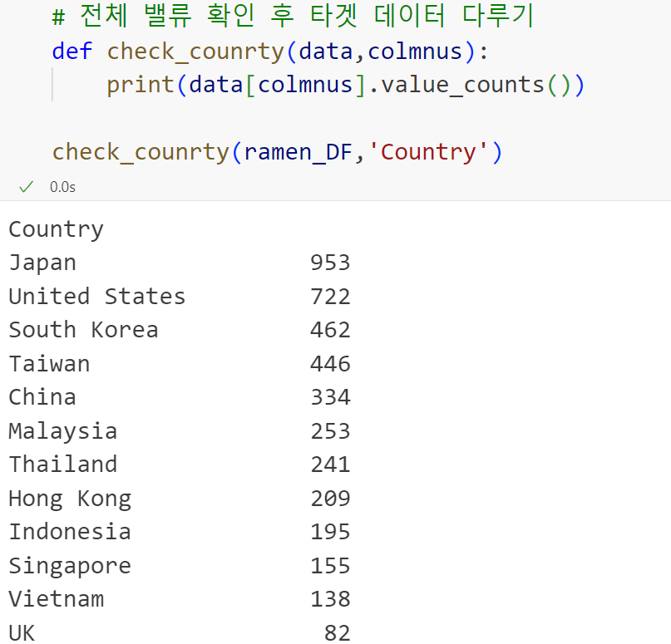
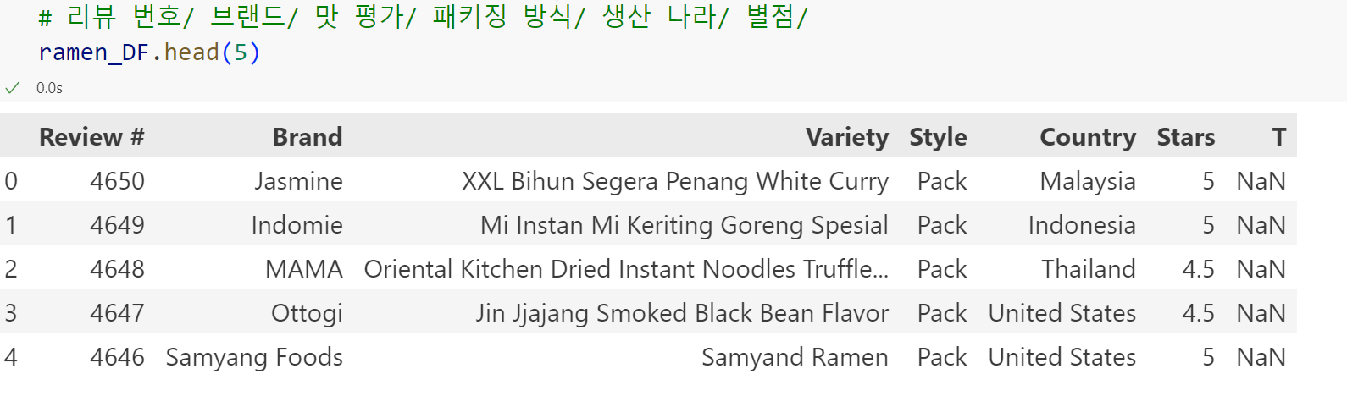
데이터 파일 확인
리뷰 번호/ 브랜드/ 종류/패키징 방식/생산국/ 별점 으로 이루어진 데이터
전체 국가는 대략 40여개의 국가

Slide 6
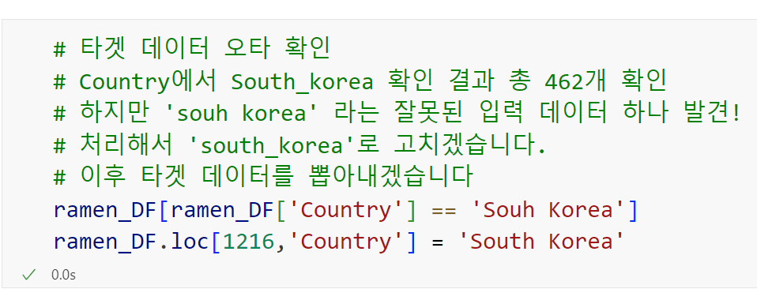
Country 칼럼 확인

Slide 7
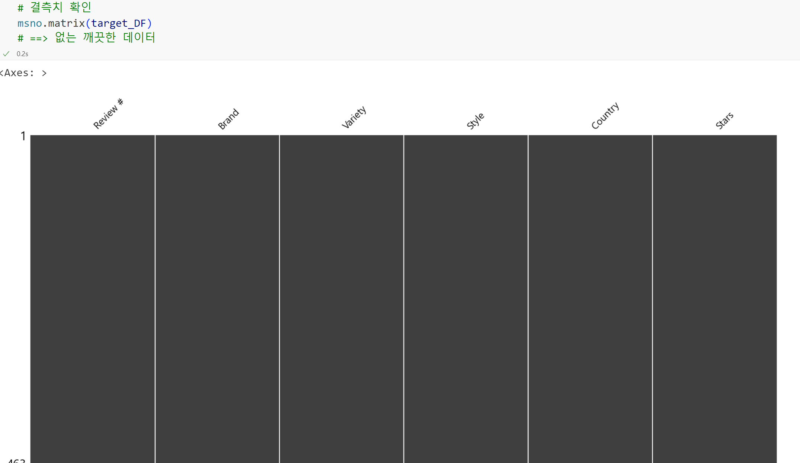
타겟 데이터 생성 후 결측치 확인
타겟 데이터를 뽑아냈을때
463개의 데이터 확인
결측치를 시각화 해보아도
결측치는 없는 데이터
- 전 칼럼에서 오타가 발견되었으므로 확인해볼 필요가 있음

Slide 8
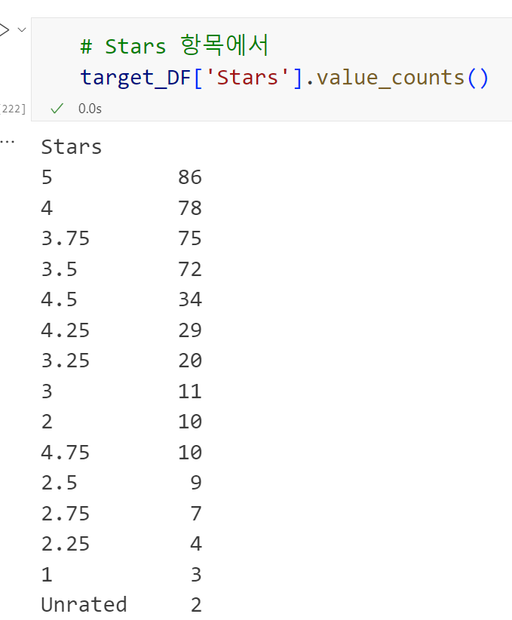
별점 칼럼 확인
숫자로 이루어져야 하는 칼럼임에도 ‘unrated’값이 존재함을 확인
- 어떤 항목인지 확인하고 처리 방법을 생각해봐야함

Slide 9
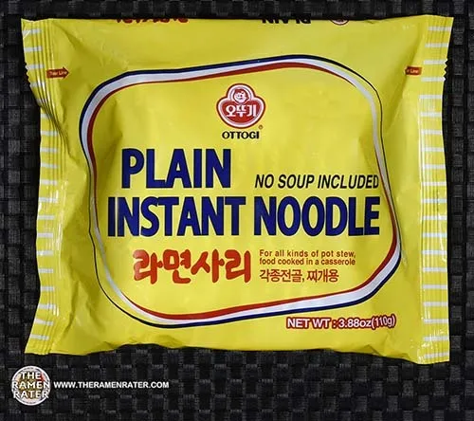
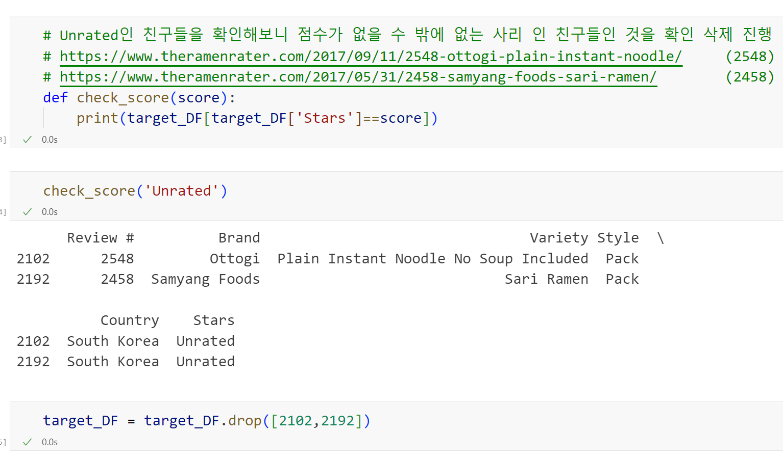
둘 다 라면 사리인것을 확인하고
분석에 맞지 않기 때문에 삭제

Slide 10
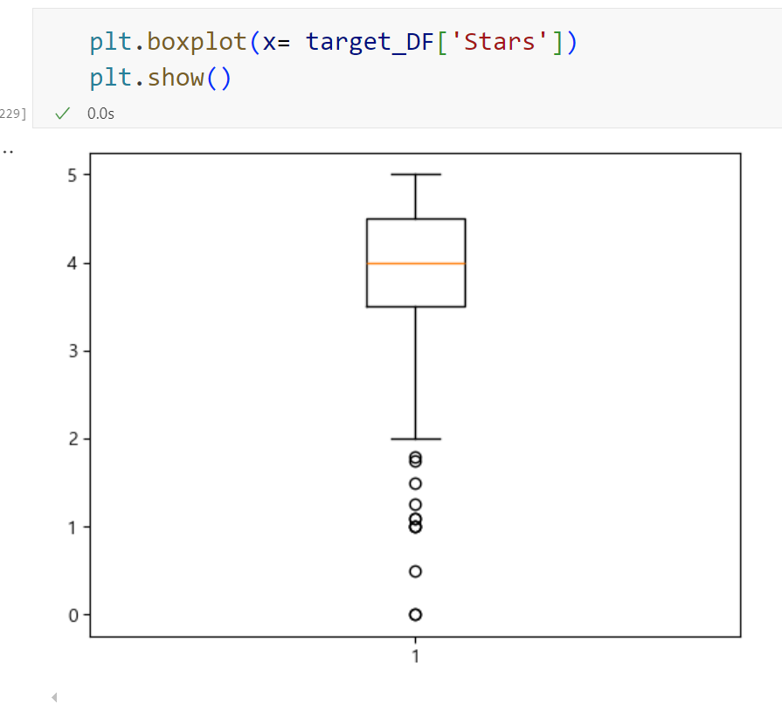
박스 플롯으로 이상치 확인
한스씨의 능력은 믿겠지만
데이터 작성 능력은 못 믿기 때문에
가장 하위에 있는 친구들을 확인

Slide 11

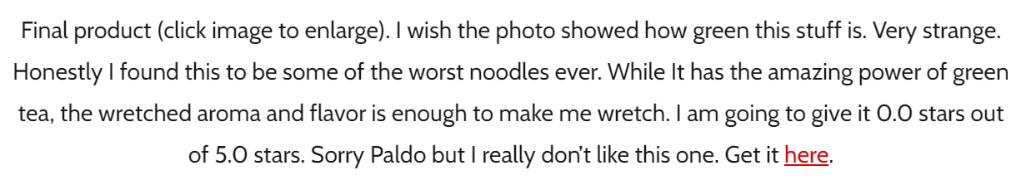
0점인 친구들을 뽑아서 확인해본 결과
문제는 없다는 것을 확인
아래는 평가의 전문

Slide 12
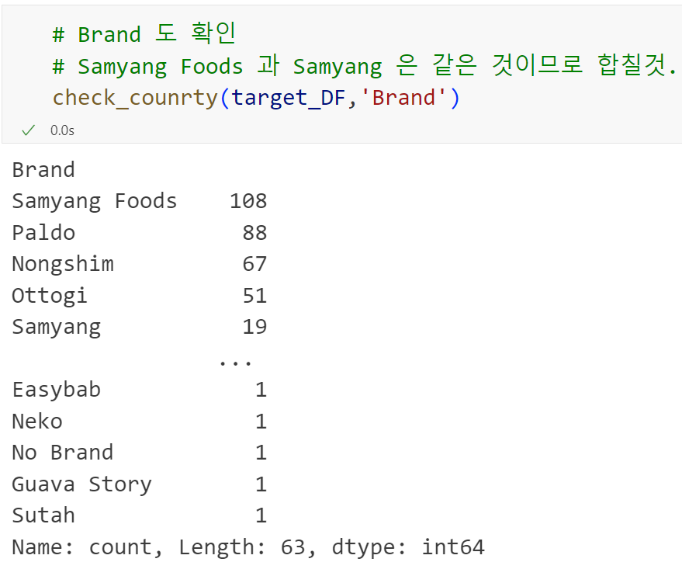
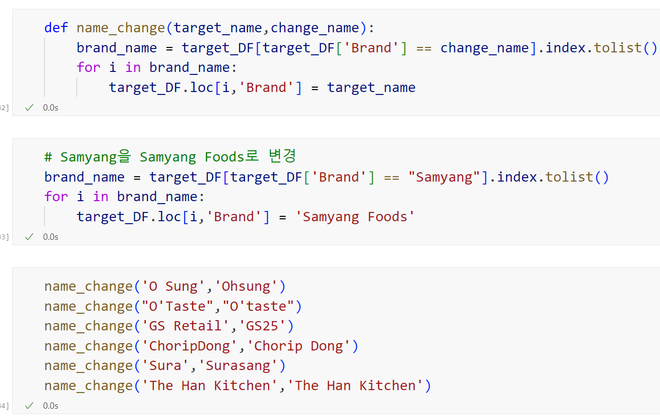
브랜드명 컬럼도 확인

Slide 13
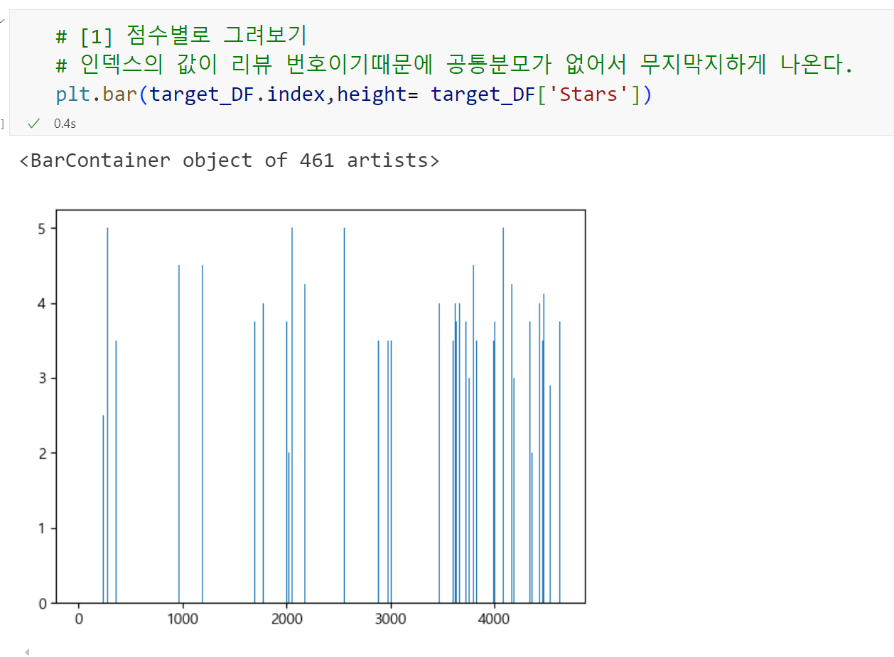
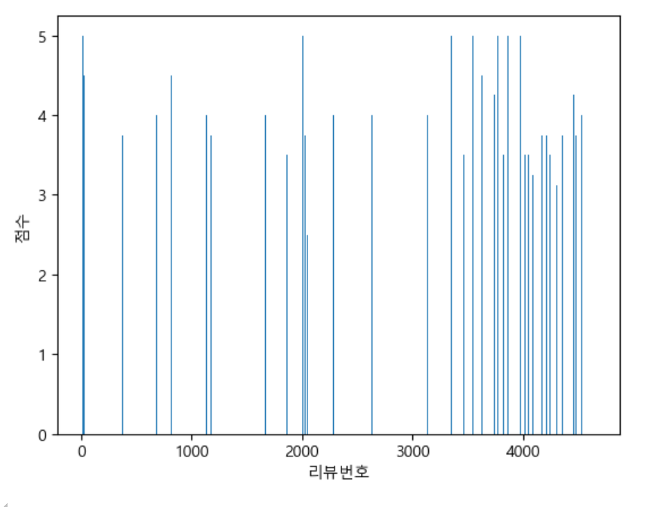
데이터 분석 및 시각화

Slide 14
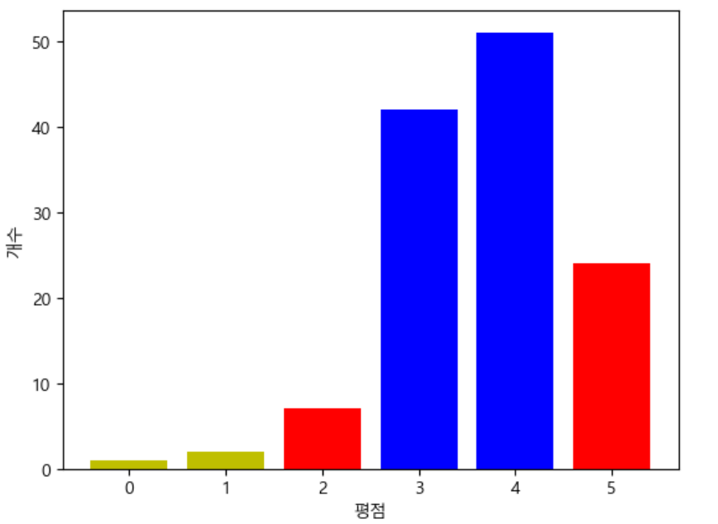
-한스씨는 점수를 너무 짜게
주지 않는 편이라는 것을 확인
최하위 점수를 받은 제품을
확인해보고 특징 분석 진행

Slide 15
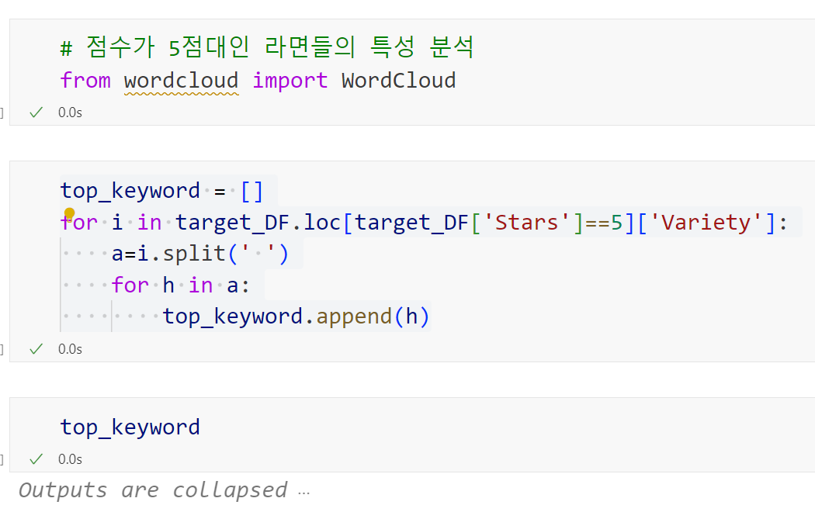
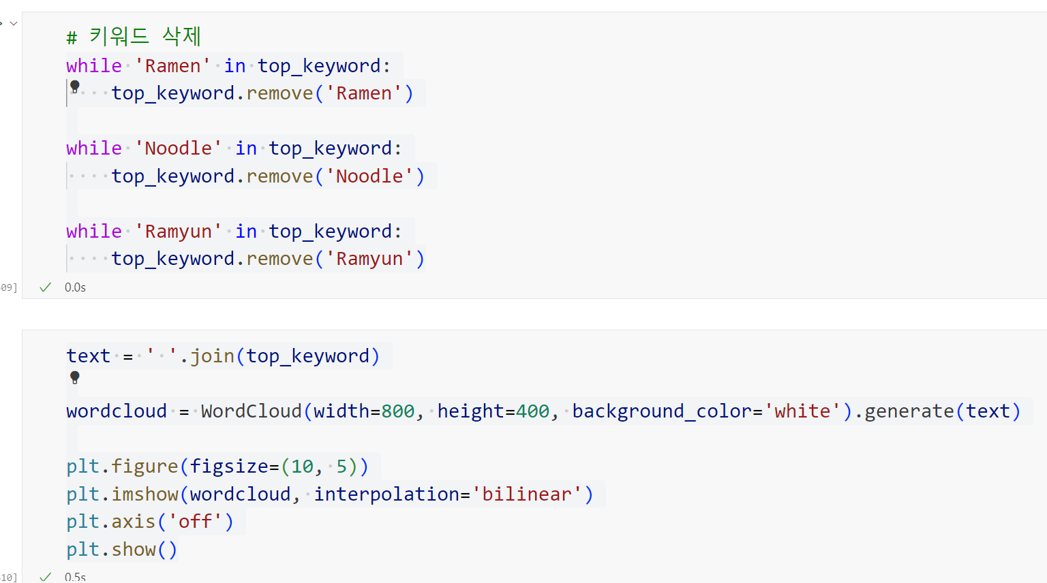
워드클라우드 모듈을 사용해서 특징을 한눈에 파악하기 쉽게 하고자 함

Slide 16
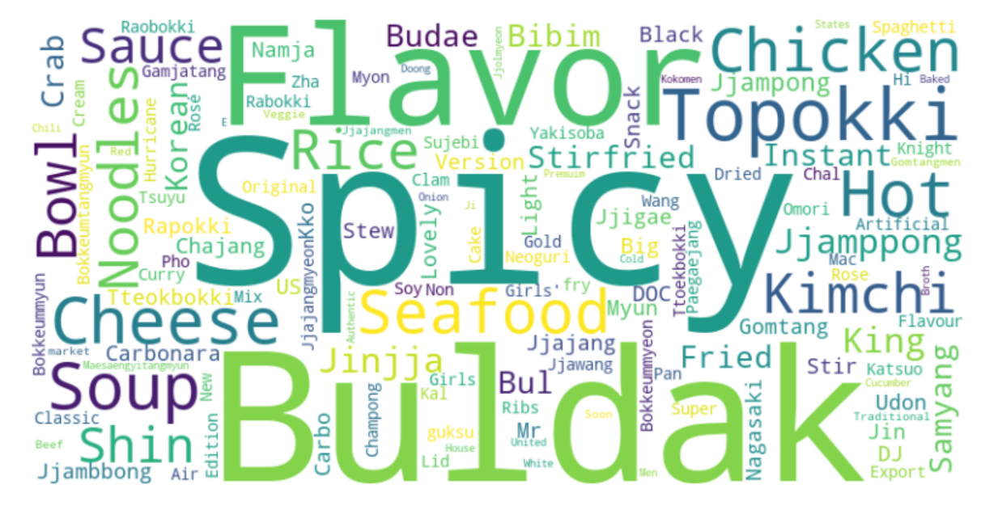
상위 라면 특징
세계에서 유행하는 불닭이 눈에 띔
역시 spicy 라면이
상위 랭킹되어 있음을 알수 있다.

Slide 17
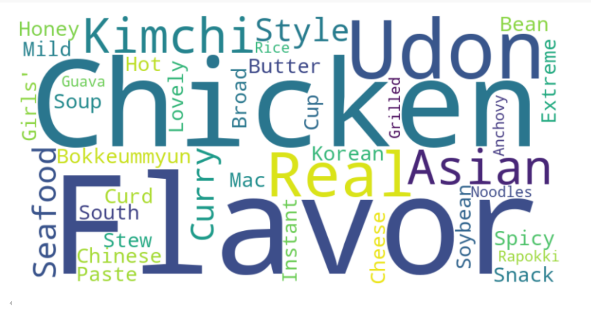
하위 라면 특징
하위 라면은 부드러운
류의 맛의 라면이 많았고,
해외에 수출하고 싶다면 그런 류의 라면은
피하는 것이 좋다는 것을 알수있음

Slide 18
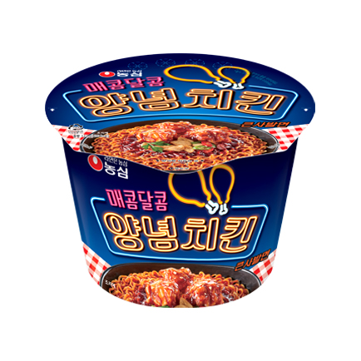
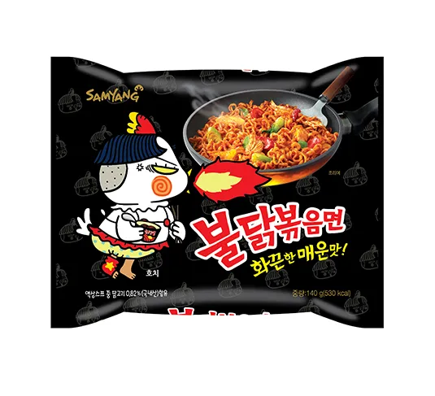
하위 상위 랭킹 단어 비교 - chicken
vs

Slide 19
결론 3줄 요약
서양 시장을 목표로 할 때, 단순히 K-콘텐츠에 의존하지 말고.
양념치킨 라면보다는 매운 라면 같은 강렬한 맛을 강조한 제품을 출시.
서양인들도 매운 것을 잘 먹기 때문에 매운맛에 집중하는 것이 좋습니다.

